Slide 1
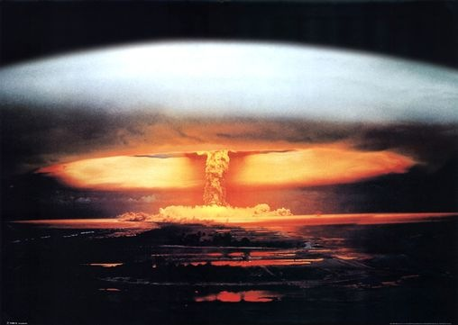
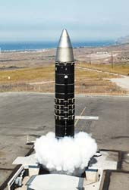
A HIDEGHÁBORÚ KORSZAKA
Hidrogénbomba
Interkontinentális rakéta

Slide 2
Hatalmi átrendeződés (6-7.o.)
A 2. világháború ⇒ nagyhatalmi átrendeződés megy végbe
 A háborúban vesztes
 Németország, Olaszország, Japán ∅ nagyhatalmi státuszát
⇓
Hosszú időre ∅ világpolitikába
 A háborúban győztes
 Franciaország gazdasága ∅, gyarmatbirodalma elvész
 Nagy-Britannia - gyarmatbirodalma felbomlik
⇓
„Másodhegedűs” szerepköre
A világpolitika irányítása 2 szuperhatalom kezébe kerül
⇓
USA és a Szovjetunió ⇒ kétpólusú világ

Slide 3
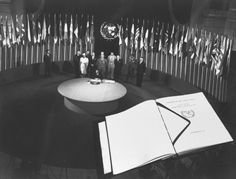
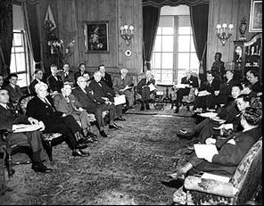
Az ENSZ megalakulása (8-9.o.)
Előzménye: a szövets. ‘42-ben a tengelyhatalmak ellen hadat viselő „26 nemzet nyilatkozatában” nevezték magukat Egyesült Nemzetnek;
‘45. jún. 25.: San Franciscóban megrendezett konferencián elfogadják az Egyesült Nemzetek Alapokmányát;
‘45. okt. 24. hatályba lép az okmány - 51 alapító tag, közp. New York
Az öt nagy San Franciscóban, (USA, SZU, Nagy-Britannia, Franciaország, Kína)

Slide 4
Főbb elvei:
   tartózkodás az erőszaktól avagy az erőszakkal való fenyegetéstől;
   az államok közötti vitás kérdések békés rendezése;
   be nem avatkozás egymás belügyeibe;
   az államok kötelezettsége az együttműködésre társadalmi rendszerüktől függetlenül, az egyenjogúság alapján, megkülönböztetés alkalmazás nélkül;
   a nemzetek egyenjogúságának és önrendelkezési jogának, az államnak szuverenitásának tiszteletben tartása;
   gazdasági, szociális, kulturális és emberbaráti jellegű nemzetközi feladatok megoldása;
   évente egyszer ülésező közgyűlésen minden tagnak egyenlő szavazati joga van;

Slide 5
Az ENSZ felépítése
Közgyűlés: egyszerű vagy kétharmados többséggel dönthet
⇑
de döntéseik csak ajánlás szerűek;
Biztonsági Tanács: minden kérdést, melyben cselekvésre van szükség
⇓
a BT elé kell terjeszteni ⇒ kötelező határozatokat hoz
⇓
ha valamely állam támadó fellépéssel a békét veszélyezteti
 érdemi ügyekben „az összes állandó tag”
⇓
egybevágó szavazataira van szükség, 1 vétója ⇒ ∅ érvényes a határozat

Slide 6
 ENSZ költségvetését és a tagállamok hozzájárulását
⇑
a GDP arányában évente állapítják meg;
Gazdasági és Szociális Tanács:
 gazdasági és
 az életszínvonal általános emelésének problémájával foglalkozik
Nemzetközi Bíróság: székhely - Hága,
⇓
15, kilenc évre választott bírából áll,
s amely felkérésre hoz ítéletet jogvitákban

Slide 7
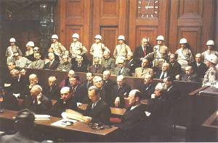
A háborús bűnösök felelősségre vonása (10.o.)
Potsdamban döntés a felelősségre vonásról
⇓
Nürnbergi per (1945-46)
 Béke, emberiség elleni
 háborús bűncselekményekért
12 halálos ítélet
Tokiói per (1946-48)
 Béke, emberiség elleni
 háb. bűncselekményekért
7 halálos ítélet
Nürnbergi per

Slide 8
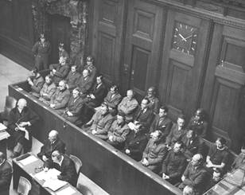
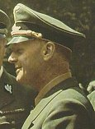
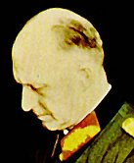
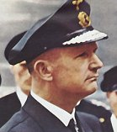
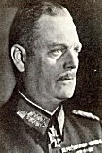
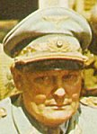
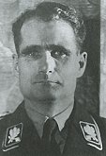
Ribbentrop, Jodl, Dönitz, Keitel, Göring, Rudolf Hess

Slide 9
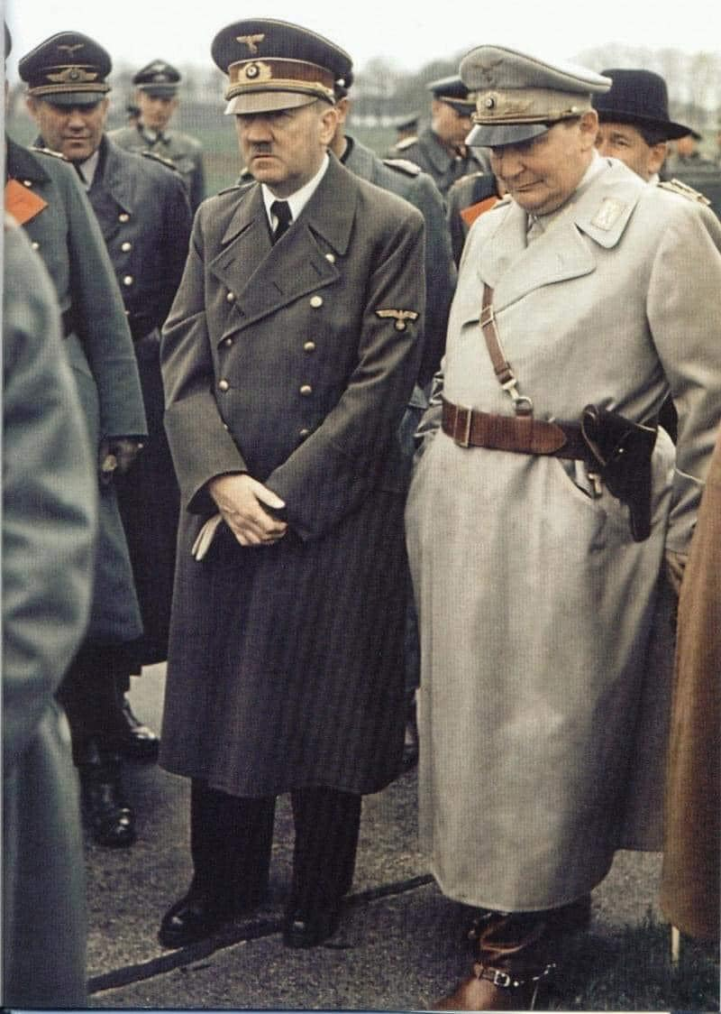
Megkérdezték Hermann Göringet a nürnbergi tárgyalás során, hogy a németek hogyan egyezhettek bele ezekbe a szörnyűségekbe?
Azt válaszolta:
''Nagyon egyszerű, és semmi köze a nácizmushoz; köze van az emberi természethez. Ezt meg lehet csinálni náci, szocialista, kommunista, monarchia vagy demokráciában: az egyetlen dolog, amire a kormánynak szüksége van ahhoz, hogy az embereket rabszolgává tegye, az a félelem. Ha találsz valamit, ami megijeszti őket, bármire kényszerítheted őket."

Slide 10
A háborút lezáró békék (16-17.o.)
1946 tavasz – tény ⇒ a volt szövetségesek egymás ellen fordultak
⇓
csak ‘47 ápr. Párizs: 21 győztes ország béke-előkészítő értekezlete
 1947. febr. 10., Párizs: a győztesek aláírják a békeszerződéseket
⇓
Magyaro., Bulg., Finn., Olaszo. és Rom.
 nincs döntés a japán és a német békeszerződésben !!!
 döntés Ausztria ügyében,
 jóváhagyta a Molotov-Ribbentrop - paktum területi változásait
Békekonferencia ⇒ meghallgatták a legyőzötteket
⇓
Kívánságaik „süket fülekre találtak”

Slide 11
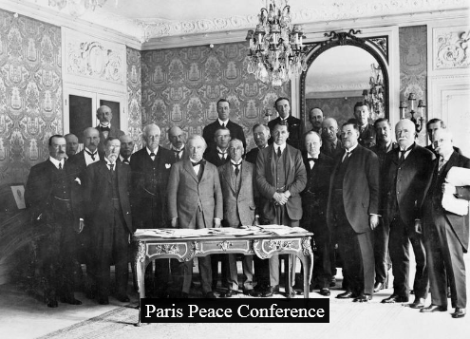

Slide 12
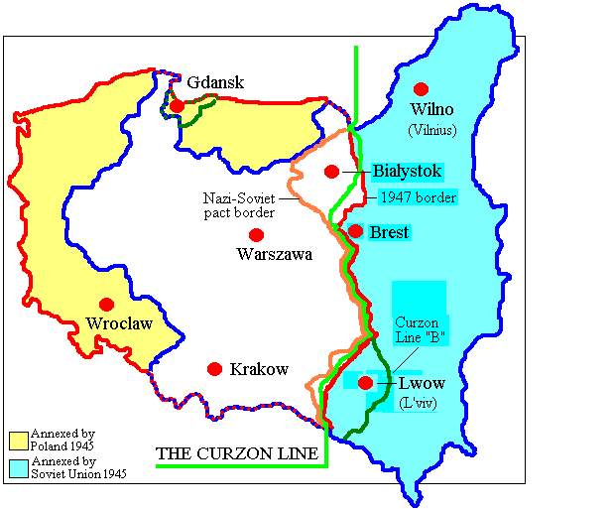
Lengyelország felosztása 1945-ben

Slide 13
Bulgária: elveszti a Görögo.-tól és Jugo.-tól elvett területeket
   45 millió dolláros jóvátétel; de megtarthatta Dél-Dobrudzsát,
Finnország: újra életbe lép a 1940-es béke, területeket vissza kell adnia a SZU-nak (Karélia, …),  300 millió dollár jóvátétel;
Magyarország: el kell fogadni a trianoni határokat;
   Rajka térségében 3 falu Csehszlovákiához kerül; 300 millió doll. jóvátétel.
   Jog a Szu.-nak, hogy az ausztriai megszállás idejéig csapatokat állomásoztasson,
Olaszország: elveszíti afrikai gyarmatait, elismeri Etiópia és Albánia függetlenségét
 Isztriai-félsz. és Rijeka Jugoszláviáé; 360 millió dolláros jóvátétel;
Románia: visszakapja É-Erdélyt, elveszíti: Bukovinát, Besszarábiát --- a SZU kapja;  300 milliós dollárnyi jóvátétel;

Slide 14
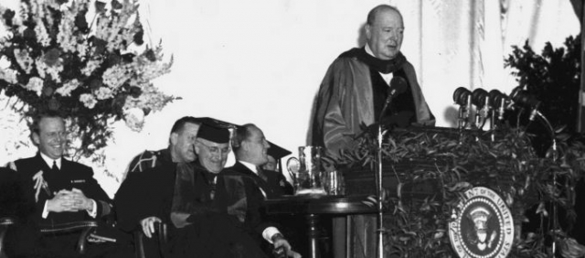
W. Churchill fultoni beszéde
„A Balti-tenger melletti Stettintől az Adriai- tenger mentén fekvő Triesztig vasfüggöny ereszkedik le a kontinensre.”
-- W. Churchill, 1946. március 5.

Slide 15
A hidegháború kezdete – a nyílt szembenállás (11-12.o.)
A világ kettészakadása már ‘45-ben megkezdődik,
megszálló hatalmak ⇒ a nekik megfelelő kormányok hatalomra juttatása
A két „pólus” 1946. márc. 5. ⇒ Churchill fultoni beszéde:
- SZU. expanziós törekvései – Kelet-Európa szovjetizálása, a „vasfüggöny” kifejezés használata, a fegyverkezés szükséges – ELRETTENTŐ ERŐ
Sztálin gyorsan reagál: ⇒ „Churchill egy háborús uszító”.
⇓
hidegháború kezdete
A két nagyhatalom fokozatos elidegenedése és ellenségeskedése
⇓
egymást nukleáris háborúval fenyegetik, ∅ 3. világháborúig

Slide 16
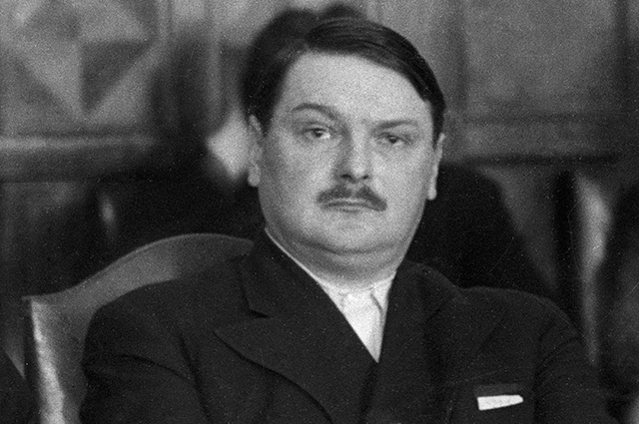
Andrej Alekszandrovics ZSDANOV
A hidegháború lényege: feloldhatatlan politikai és ideológia ellentét
 Előzményei ’47 - Zsdanov főideológus ⇒ „két tábor létezik”
 „jó és a rossz” ⇒ a „SZU és az USA”
⇓
megalakul a Kominform ⇒ kommunista pártok „kézi vezérlése” = utasítások Moszkvából (A középkelet-európai szovjetbarát országok kommunista pártjainak központi „irodája”)

Slide 17
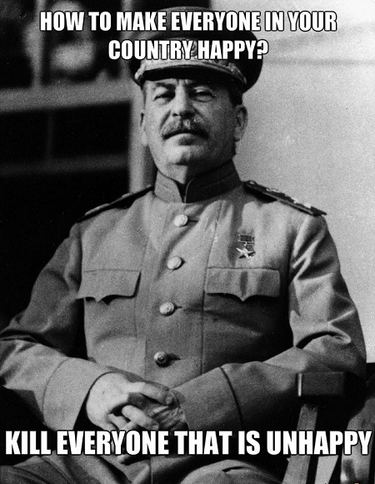
1947-re megszűnik a két nagyhatalom között minden kapcsolat
 megkezdődik az ellenségeskedés, a kölcsönös vádaskodás
 erősödik a bizalmatlanság
 diszkriminatív intézkedéseket vezetnek be
 ugrásszerűen nő a titkosszolgálatok jelentősége
 megkezdődik a fegyverkezési verseny, a katonai melldöngetés
⇓
a fegyvereknek helyi háborúkban döntő szerep jut;

Slide 18
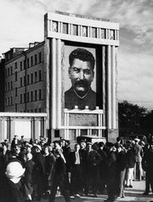
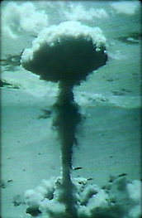

Slide 19

A feltartóztatás politikája (13-15. o.)
Kommunista veszély Görögo., Töröko.-ban ⇒ Truman-elv (DOKTRÍNA: Általánosan érvényes irányelv)
⇓
A világon csak két életforma létezik
 többség ⇒⇐ kisebbség erőszakos uralmára épül
„feltartóztatás politikája” (CONTAINMENT) ⇒ a szabad népeknek „támogatást” kell nyújtani külső vagy belső ellenséggel szemben
⇓
„dominó”-elmélet
Adott ország kom. hatalomátvétel ⇒ láncreakció
⇓
a kom. uralmat és a szovjet uralom befolyás a környező államokban is
⇓

Slide 20
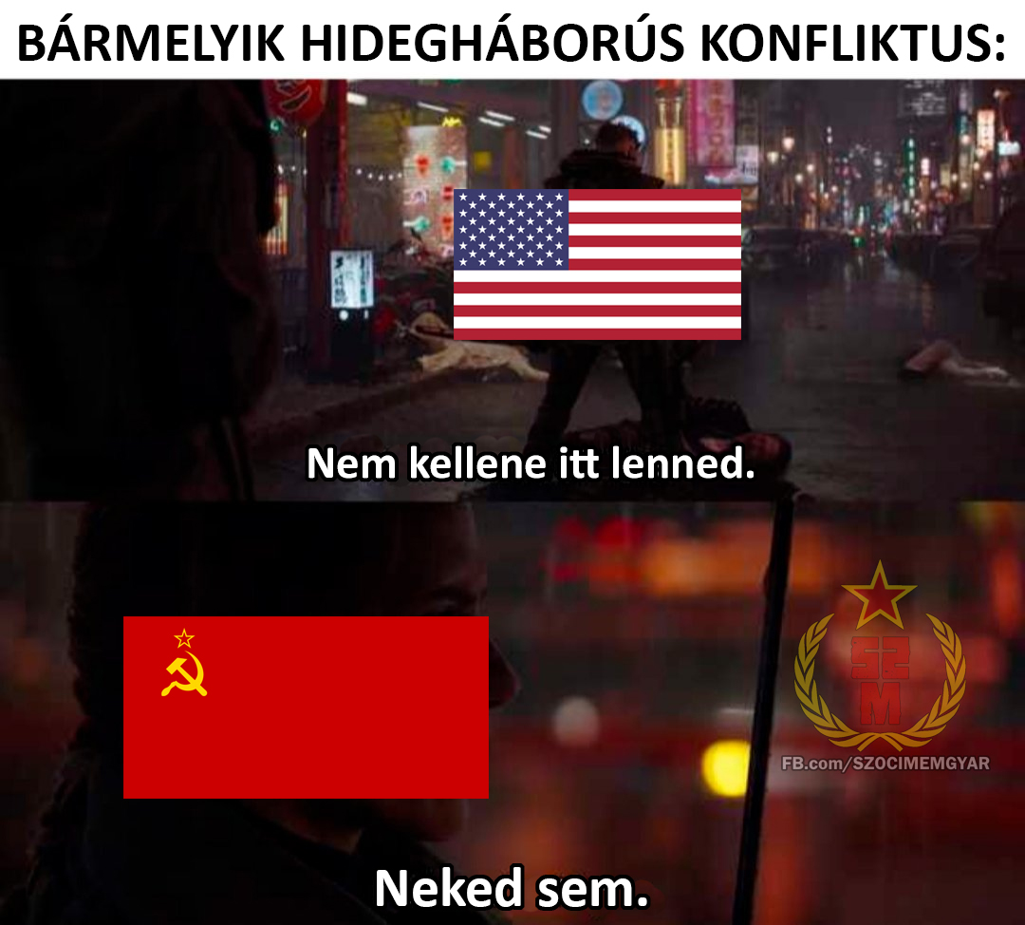

Slide 21
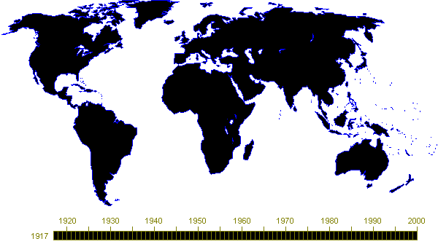
„dominó”- elmélet ⇒ feltartóztatás politikája

Slide 22

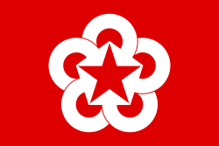
‘47. márc. a törvényhozás elfogadja juttassanak
Görögo.-nak 250 millió, Töröko.-nak 150 millió dollárt katonai és gazdasági segélyt
Feltartóztatás politika gazdasági változata
 ‘47 jún. Marshall-terv (az USA támogatása a „szegénység felszámolására” – kommunista veszély), 1952-ig szolgálja Nyugat-E. újjáépítését – Ellenlábasa a KGST (1949, Kölcs. Gazd. Segítség Tanácsa)

Slide 23
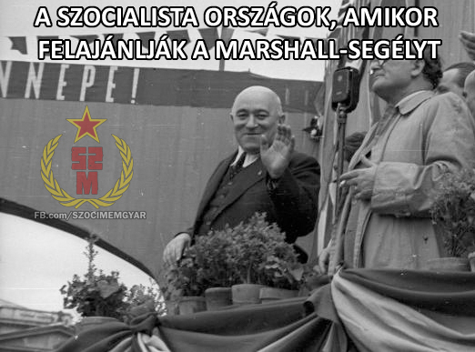

Slide 24
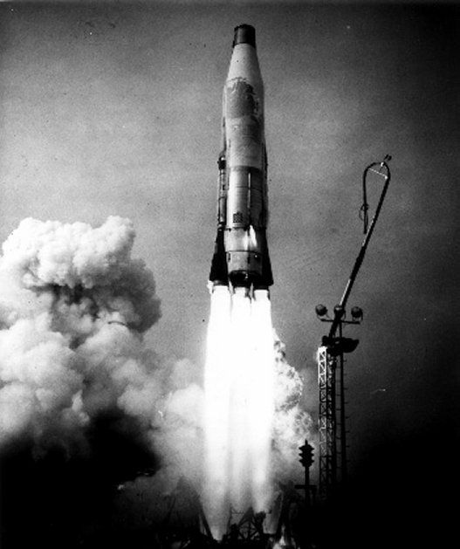
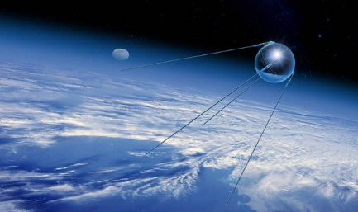
A MARSHALL TERV
Egész Európának hirdetik meg, de a SZU nem igényli s a többi kommunista ország sem
 Európai Újjáépítési Program - eredménye:
résztvevő országokban az ipari termelés átlagosan 30%-al nőtt,
emelkedett a termelékenység, és megújult az infrastruktúra
„Vasfüggöny” ⇒ fegyverkezési verseny fokozódik
 1949 – Az USA atommonopóliuma megszűnik
 Hidrogénbomba 1952 USA ⇒ ‘53 SZU
 ’57 jún. interkontinentális rakéta ⇒ első mesterséges hold (Szputnyik) 57. okt.
ICBM – Intercontinental Ballistic Missile
SZPUTNYIK

Slide 25
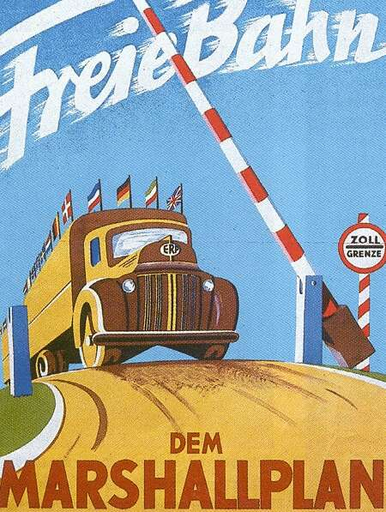
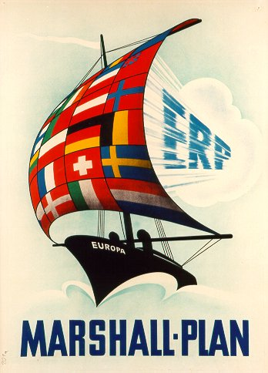
Európai Újjáépítési Program

Slide 26
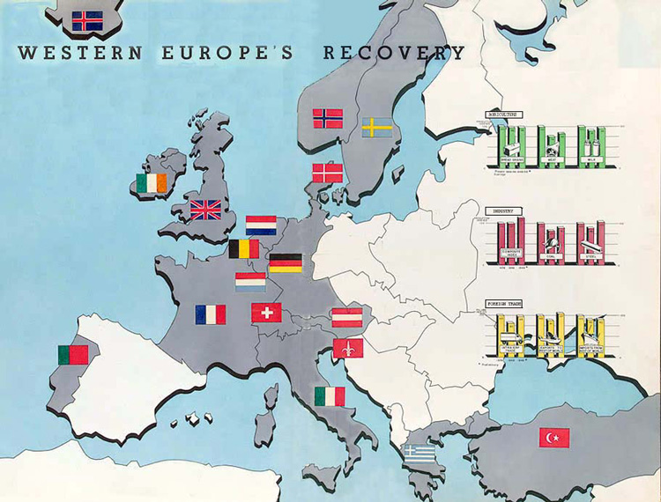
A Marshall-tervben részesült európai országok

Slide 27
A NATO megalakulása
‘48. Márc. brüsszeli szerződés aláírása: Nagy-Britannia, Fro., Bene-lux-államok – gazd.-i, szoc. és kult. együttm. és az együttes védelemről
⇑
USA is csatlakozik - így kibővült az egész euró-atlanti térségre
Kanada, Dánia, Norvégia, Izland, Olaszország, Portugália;
⇓
1949. április 4.: Észak-atlanti Szerződés aláírása;
 kimondja az alapokmány, hogy bármelyik tagország elleni fegy-veres támadást „valamennyiük elleni támadásnak” tekintik, és az aláírók kölcsönös védelmi, katonai segítségnyújtással tartoznak egymásnak;
  ‘52. csatlakozik Görögország és Törökország,
   ‘55 NSZK is; ⇒ SZU létrehozza a „Varsói szerződés”-t
⇑
szintén védelmi szervezetként „aposztrofálták”

Slide 28
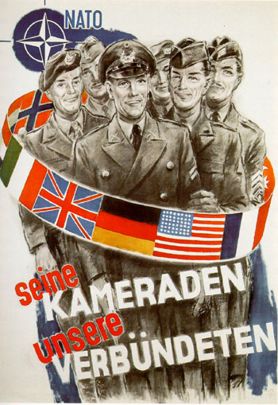
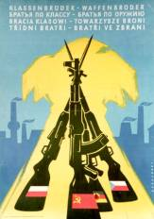
Észak-atlanti Szerződés Varsói Szerződés

Slide 29


Slide 30
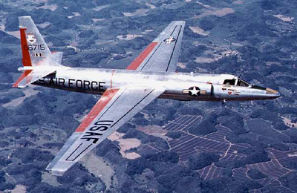
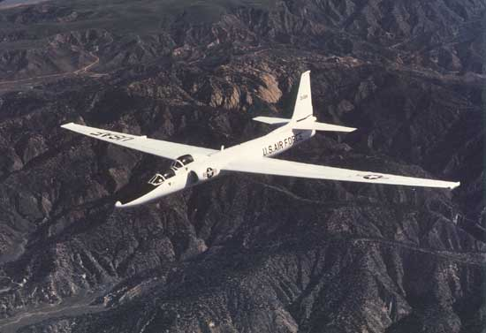
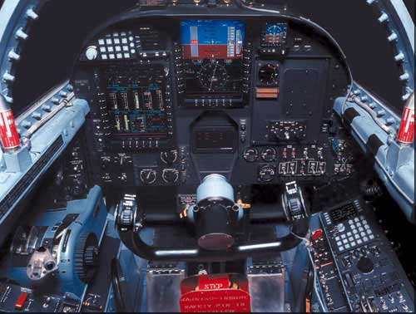
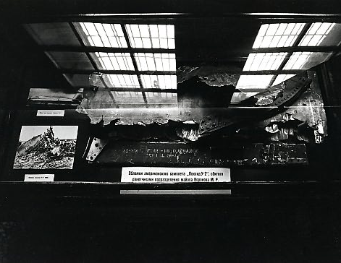
A híres Lockheed U2 kémrepülőgép

Slide 31
Hidegháború gócpontjai
A II. vh-ban Kína területén Japánok jelentek meg
⇑
ellenállás, két jelentős erő
 Kínai Nemzet Párt (Kuomintang) Csang Kaj-sek
 Kínai Kommunista Párt Mao Ce-tung
⇓
A háború szükségessé tette az összefogást - győzelem kivívásáig tart
 ‘45. aug. 24.: szovjet - kínai barátsági és segítségnyújtási szerződés
⇓
’45. okt. Kuomintang és a KKP közötti szakítás ⇒ polgárháború
⇓
1949. okt. 1. - kikiáltják a Kínai Népköztársaságot

Slide 32
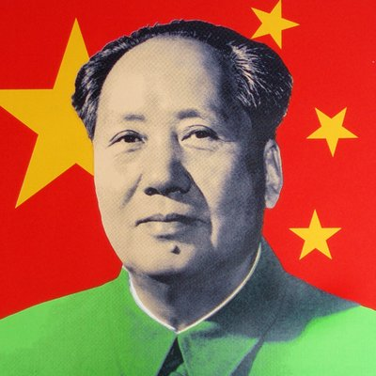
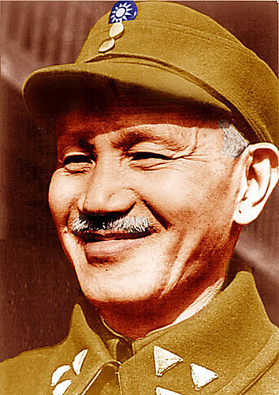
Mao Ce Tung Csang Kaj Sek

Slide 33
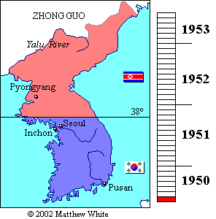
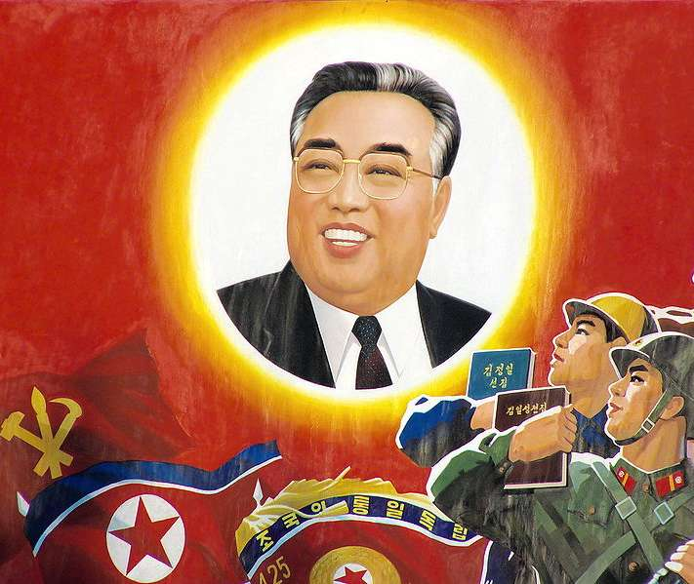
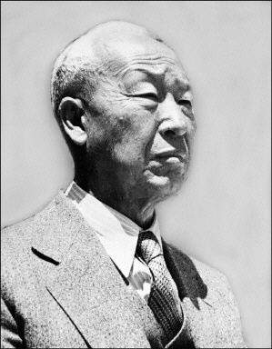
Korea és Vietnam – ideológia mentén szétesnek
 Koreai háború 1950-53
 Déliek megsegítése ENSZ felhat. alapján
⇓
USA ⇒⇐ Kína (SZU)
 A háború vége ⇒ panmindzsoni fegyverszünet
⇓
(Kim Ir Szen) Észak és Dél-Korea létrejötte (Li Szin Man)

Slide 34
Indokínai háború 1946-54
genfi tűzszünet ⇒ észak - kommunista uralom alatt
Az 1954. július 21-én Franciaország és a Vietnami Demokratikus Köztársaság (VDK) által aláírt genfi tűzszüneti egyezményben a franciák elismerték Vietnam függetlenségét és az országot ideiglenesen a 17. szélességi fok mentén déli és északi zónára osztották, köztük egy demilitarizált övezettel. A megállapodás szerint a francia csapatok a 17. szélességi foktól délre, a Viet Minh csapatai pedig attól északra tartózkodhatnak. Északon a Ho Si Minh vezette kommunisták vették kezükbe a ország irányítását, délen a franciák által támogatott Bảo Đại államelnök (korábban császár) kezében volt a hatalom.
⇑
Később amerikai beavatkozás (1955-1975)

Slide 35
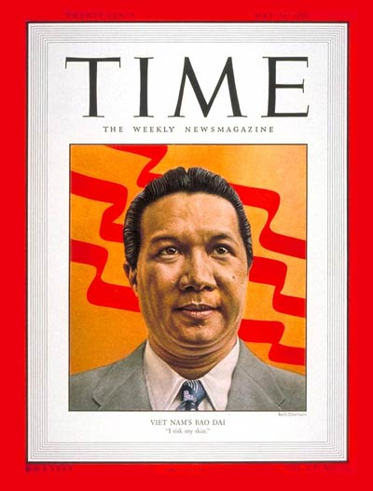
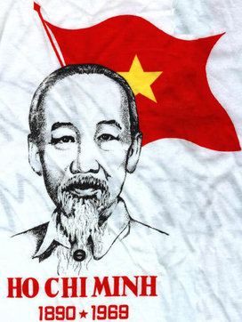
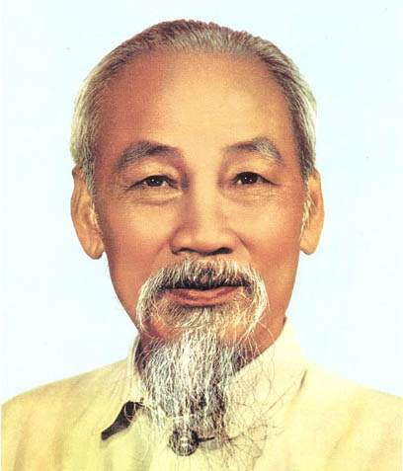
Ho Si Minh Bảo Đại

Slide 36
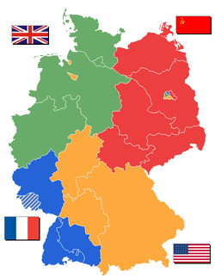
A német kérdés
A szembenállás legjobban a német kérdésben mutatkozik meg
1945 – megszállási övezetek
 angol, francia, amerikai, szovjet
Marshall-terv ∅ sikeres, ha Németo. megosztott
⇓
gazdasági megfontolás ⇒ az egyesítés, de
 Politikailag egyik félnek
sem érdeke egy egységes Németország
 ‘47 eleje egyesül a brit és a amerikai zóna ⇒ Bizónia
 csatlakozik hozzá a francia zóna, és létrejön ⇒ Trizónia
 infláció magas ⇒ nyugati részén pénzreformot (RM ∅ DM)
⇓
‘49. máj. 23-án nevet változtat, ⇒ megalakul a NSZK

Slide 37
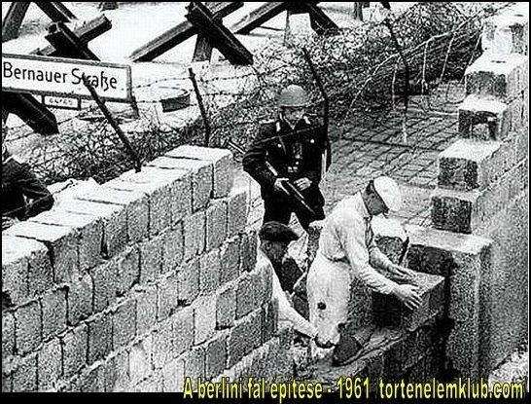
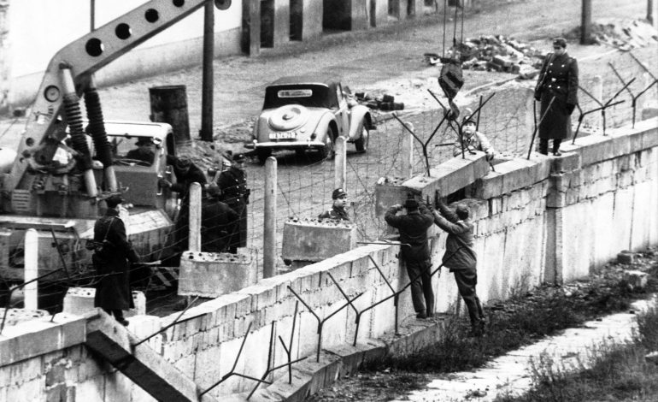
‘49. máj. 23-án nevet változtat, ⇒ megalakul a NSZK
Első reagálás ⇒ SZU Nyugat-Berlint blokád alá vonja
 városrészt légi úton kell ellátni.
NSZK ⇒ válaszlépés ‘49. okt. 7-én megalakul az NDK
Az NDK fővárosa Kelet-Berlin, új nevén Berlin lesz
 Nyugat-Berlin önálló városállamként az NSZK részévé válik
- 1961 – megépül a berlini fal, amely elválasztja Ny-Berlint az NDK-tól
A berlini fal építése

Slide 38
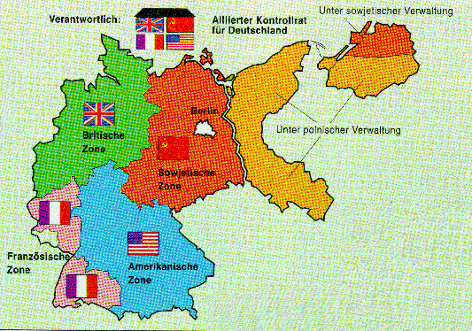
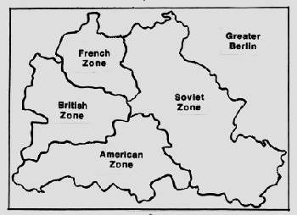
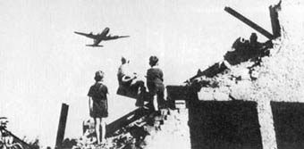
A megszállási övezetek
Légihíd Berlin felett

Slide 39
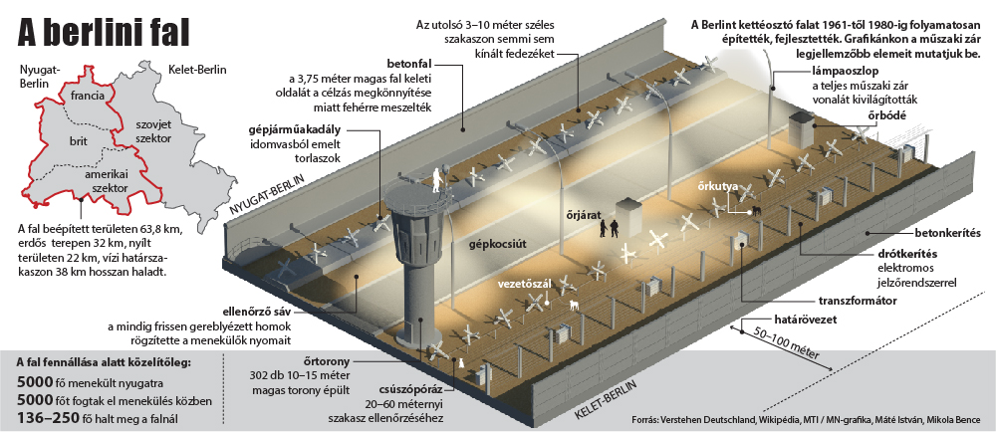

Slide 40


Németország és Lengyelország új határai
A megszállási övezetek Németországban

Slide 41


A szovjet tömb kialakulása és jellemzői (21-25. o.)
A kelet-közép-európai kommunista rendszerek összehasonlító politika­története

Slide 42


A hidegháború kezdetei
Az USA kivonta csapatait Európából – felbillent a katonai egyensúly
  Churchill fultoni beszéde, 1946. febr. az amerikai szerepvállalás növelését kéri és felismeri a „Stettintől Triesztig” leereszkedő vasfüggöny jelentőségét
  Byrnes amerikai kül.m. beszéde Stuttgartban, 1946 szept. hajlandó erre
  G. Kennan amerikai diplomata is szorgalmazza a szovjetek feltartóztatását
Truman-doktrína, 1947. márc. 12. (containment – feltartóztatás)
  az USA megvéd minden országot, amit a kommunizmus előretörése fenyeget
  felosztotta a világot Ny-i (demokratikus) és K-i (kommunista) részre.

Slide 43


A hidegháború kezdetei
Marshall-terv (Európai Újjáépítési Program), 1947. jún.
  egész Európára vonatkozik, de Sztálin elutasítja (a nyugat politikai befolyásától fél) és erre kényszeríti a megszállt országokat is, akiket el is kell szigetelnie
Zsdanov-elv, 1947. szept. (a Kominform alakuló ülésén)
  a világ két táborra oszlik, melyek kibékíthetetlen ellentétben állnak (imperialista-antidemokratikus és antiimperialista, demokratikus blokkok)
  kötelezik a megszállt országokat a szovjetizálás felgyorsítására, aminek első fontos eseménye a prágai puccs (1948. febr.). Válaszul Brüsszeli szerződés
No. nyugati zónáit bevonják a Marshall-tervbe (1948. febr.), emiatt pénzreform (1948. jún.). A szovjet válasz: berlini blokád

Slide 44


Szovjetizálás: alaptípusok
Azonnali csatlósnak szánt államok: Lengyelország és Románia (Szovjet megszállás)
  területi vitáik (követeléseik) vannak a Szovjetunióval…
  oroszellenes társadalmak: a térség két leggyengébb kommunista pártja
  itt (kivételesen) erős, hiteles ellenzéki vezetők is gátolják a szovjetizálást
  szovjetizálásuk emiatt nehéz, a tervezettnél lassabb; viszont leplezetlen és brutális (nyílt szovjet beavatkozás, választási csalások – Ro.-ban a moszkovita Petru Groza)
  ennek következtében a nyugatiak időnként nem is ismerik el a kormányt, pl. a román király – I. Mihály elmenekül
  ide tartozik Bulgária is, ahol valóban gyors átmenet (nem oroszellenes, a KP erős)

Slide 45


Szovjetizálás: alaptípusok
A tervezett lassú helyett gyors átmenet: Jugoszlávia, Albánia
  az erős helyi kommunista pártok felrúgják az eredeti ütemtervet, nem a SZU szabadította fel őket, hanem Josip Broz Tito partizánjai
  Sztálin számára fejfájást okoznak föderációs terveik is (Bg.-val is)

Slide 46


Szovjetizálás: alaptípusok
Közép-Európa lassabb átmenetű „demokráciái”: Magyarország és Csehszlovákia
  a parlamentáris keretek leghosszabb fennmaradása (1947–48-ig)
  a többi országhoz hasonló koncepciós perek itt is, bár csak 1947–48-tól
  sajátos helyzetben van, de hasonló a szovjet zóna sorsa is Németországban, de itt sokkal határozottabb szovjet beavatkozás és „demokratizálás”
Az egyes típusokhoz való tartozást nem befolyásolta, hogy az ország a háborúban melyik oldalon állt!

Slide 47


Az első választások
Többpárti, szabad, de nem egészen demokratikus választások
  Magyarország 1945. nov. 4.; Csehszlovákia 1946. máj. 26.
  az egykori jobboldali pártok itt sem indulhattak el - sőt, be vannak tiltva
  lényegében csak a koalíciós pártok belső arányairól lehet dönteni
  kisebbségek (németek, Cs.-ban magyarok is) ki vannak zárva a választásokból
  Csehországban a CSKP győz (40%), az SZDP-vel együtt 56%-a van
  Magyarországon az FKGP 57, Szlovákiában a Demokrata Párt 62%-ot ér el

Slide 48


Az első választások
Többpárti, de elcsalt választások a népfrontos blokk „győzelmével”
  Románia 1946. nov. 19.; Lengyelország 1947. jan. 19.
  viszonylag későn megtartott (szándékosan késleltetett!) voksolások
  németeket és a fasiszta szervezeteket itt is kizárták
  a „demokratikus pártok” blokkba tömörülnek, a SzU jelentős anyagi támog.-val
  terror, megfélemlítés, hatósági visszaélések (választói lista, szavazatszámlálás)
  a mandátumok több, mint 80%-a a blokkpártoké lett (Lo.-ban a voksoké is)
Mihály király – a komunista hatalomárvétel után 1947-ben lemondásra kényszerítik
Petru Groza a RO-i „ekésfront” vezetője, az SZU támogatásával RO min.elnöke

Slide 49


Az első választások
Lényegében ellenzék nélküli népfrontos választások
  Jugoszlávia 1945. nov. 11.; Bulgária 1945. nov. 18.; Albánia 1945. dec. 2.
  88–93%-os támogatást szerez KP-ok által vezetett blokk, ellenzéki képviselők csak Bulgáriában kerültek a parlamentbe (de Petkov agrárpártja bojkottálta a választást, csakúgy, mint a két nagyobb ellenzéki párt Ju.-ban)
Josip Broz Tito
Georgi Dimitrov, BKP

Slide 50


A kelet-európai tömb egységesülése
A munkáspártok egyesülése
  ez lényegében a szocialista/szocdem. pártok megsemmisítése volt, amit az SZDP-tagok zöme ellenzett, s a folyamatot tisztogatás/perek kísérték
  elsőként No. szovjet szektorában (1946 ápr.), de általában 1948-ban (Ro.: febr., Mo. és Cs.: jún., Lo. és Bg.: dec.)
  Albánia és Jugoszlávia esetében nem is jöttek létre szocdem erők
Tömbön belüli kapcsolatok
  kétoldalú barátsági, együttműködési és kölcsönös segítségnyújtási egyezmények a blokk államai között (1943–1949 között)
  célja: katonai együttműködés és segítségnyújtás, elsősorban Nyugat-Németország (NSZK) ellen
  Sztálin idegenkedik a multilaterális együttműködéstől

Slide 51


Magyarország
A „szalámitaktika” klasszikus esete (az MKP és az FKGP harca):
  1945-ös abszolút többsége ellenére a Kisgazdapárt koalícióra kényszerül
  1946. jan.–febr. köztársaság kikiáltása, márc. a demokratikus államrend és a köztársaság büntetőjogi védelméről szóló tc. („hóhértörvény” – köv.dia)
  1946. márc. Baloldali Blokk, utcai tüntetések; 21 jobboldali kizárása FKGP-ből
  1946 nyarától patthelyzet, erőegyensúly (és a békekonferencia a fő kérdés)
  1947-es koholt „összeesküvési” vád és koncepciós perek törik meg az FKGP centrumát (Kovács Bélát elhurcolják a SZU-ba, Nagy Ferenc min.elnököt lemondatják és emigrációba kényszerül)
  1947. aug. újabb választáson már sok párt indulhat, az MKP győz, de számos visszaéléssel – „kékcédulás” szavazás; felszám. a veszélyes ellenzéki erőket

Slide 52


Slide 53
hóhértörvény, 1946. márc. 23.: az 1946:VII. tc. A demokratikus államrend és a köztársaság büntetőjogi védelméről, a nép nyelvén - Kimondta, hogy büntetendő, aki a dem. államrend vagy a köztársaság megdöntésére mozgalmat indít, szervezkedést kezdeményez, abban részt vesz vagy azt elősegíti, anyagilag támogatja; aki a megváltoztatásért lázít, alapintézményei, azokat támogató személyek v. csoportok elleni gyűlöletre izgat; aki háborús v. népellenes cselekményt magasztal v. ilyen elkövetőjét dicséri; aki 2 v. több személy jelenlétében oly valótlan tényt v. valós tényt oly módon állít v. híresztel, amely alkalmas arra, hogy az államrend és a közt. ellen megvetést keltsen, v. nemzetközi megbecsülését csorbítsa. Büntetendő cselekményről, mozgalomról, szervezkedésről tudomást szerez s azt „mihelyst lehetséges” nem jelenti a hatóságoknak. - Nem büntethető az, aki a jelzett mozgalomtól v. szervezkedéstől annak fölfedezése előtt eláll, társait annak abbahagyására igyekszik rábírni, ill. a szervezkedést a hatóságnak jelentette. A hóhértörvényt 1949. VIII. 12: az országgyűlés politikai, alkotmány- és közjogi bizottsága módosította (a büntetési tételeket szigorította).

Slide 54


Magyarország
A hatalom-kisajátítás felgyorsulása a Kominform létrejötte után :
  további koncepciós perek az ellenzék és az SZDP ellen
  számos ismert politikus külföldre menekült
  1948-tól az egyház elleni támadás felerősödése (iskolák államosítása, Mindszenty József hercegprímás letartóztatása)
  a kollektivizálás is megindult, Tildy Zoltán (közt. elnök) leváltása (hazaárulás vádjával, 1956-ig háziőrizet), Parasztpárt „bolsevizálása”
  1949. máj. Népfrontos „választás”, az új országyűlésben a pártok elhalnak
  népi demokratikus alkotmány (1949. aug.)

Slide 55


Csehszlovákia
Beneš elnök célja: hídszerep kelet és nyugat között
Soviniszta politika = tiszta „nemzetállam” megvalósítására tett törekv.
  kisebbségek üldözése (Beneš-dekrétumok, német kitelepítés, magyarellenesség)
  következménye: függés Moszkvától, kommunisták térnyerése
Vita Szlovákia státuszáról
  félföderációvá való átalakulás (Szlk. Nemzeti Tanács, Megbízottak Testülete; Csehországban nincsenek hasonló szervek)
  eleinte a CSKP támogatta a szlovák jogkörök erősítését, de az 1946-os választási eredmény után Szlovákia jobboldali – klerikális jellege miatt szintén ellene fordul

Slide 56

Csehszlovákia
A politikai harcok sajátosságai
  1945 okt.-ig nincs Ideiglenes Nemzetgyűlés, elnöki dekrétumok „pótolják”
  1946. máj. választásokon a CSKP győz, de erős a balközép tábor, marad a nagykoalíció (viszont a kommunista Gottwald lesz a miniszterelnök)
  1947-ben megindul a Szlovák Dem. Párt elleni koncepciós per-sorozat (a nem komm., de centralizációt támogató cseh pártok lelkes asszisztálásával)
1948. febr.: kommunista hatalomátvétel
  rosszul kivitelezett kormány-buktató akció, ami a CSKP puccsát eredményezi
  ezután gyors ütemben alakul társutassá a nem komm. tábor és a gazdasági élet
  máj.: népi demokratikus alkotmány születik, majd a hó végi választásokon már a Nemzeti Front közös listája „győz”; Beneš lemond, Gottwald az új elnök

Slide 57
Köszönöm a figyelmet!

